Slide 1
F1_001_方律_整體體質調整方劑_01

Slide 2
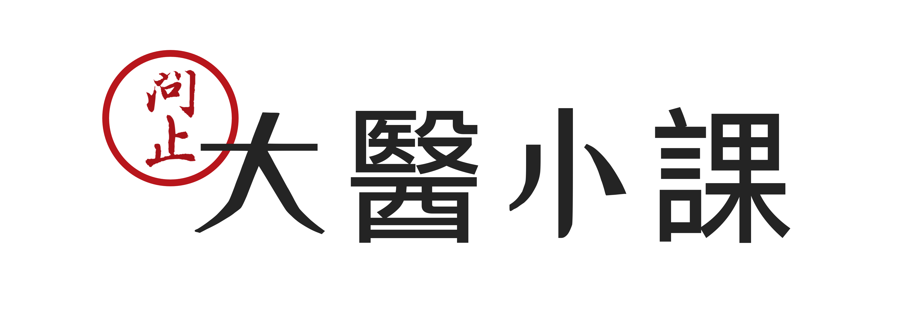
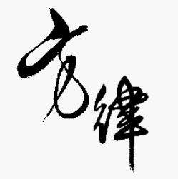
取方用藥之律

Slide 3
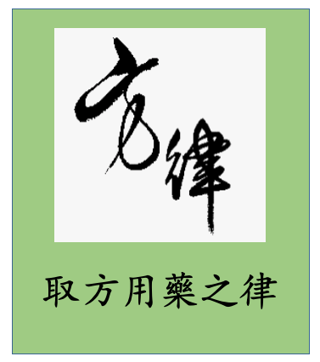
中醫大腦
之方劑模塊
傷寒論心靈地圖
專病專治
診斷心要
辨症選方
整體體質
調整之方劑
八綱辨症方劑
臨床整體用藥
方劑

Slide 4
中醫大腦
之方劑模塊
傷寒論心靈地圖
專病專治
診斷心要
辨症選方
整體體質
調整之
方劑
八綱辨症方劑
臨床整體用藥
方劑

Slide 5
整體體質
調整之方劑

Slide 6
1
先直接只用調體質方劑，之後再來
看是否需在之後配合特別症狀的
方劑
整體體質
調整之方劑
【慢性病症】
體質調整方劑
三種施治法
2
先直接只用針對症狀方劑，之後再
用調體質的方劑做整體收尾
【急性病症】
3
同時把調體質之方劑去和對治特別
症狀的方劑做合方，或用單味藥去
加減
【一般病症】

Slide 7
陽實
血虛
陰虛
血瘀
陽虛
血燥
陰陽兩虛
氣虛
陰實
氣滯
整體體質
調整之方劑
氣陷
溼熱
氣逆
水泛
痰濕
燥火

Slide 8
正常生理
的變化
異常病理
的變化
體質之分類一覽
年輕
健康有力
指無形的能量、
功能的亢進
陽實
血虛
血瘀
血
指有形的身體
組織、血、體液
的不足
陰虛
血燥
氣虛
指無形的能量、
功能的不足
氣滯
氣
陽虛
氣陷
氣逆
指無形的能量、
功能以及有形的
身體組織、血、
體液的同時不足
陰陽兩虛
溼熱
水泛
水
痰濕
指有形的身體
組織、血、體液
的過多
陰實
燥火
年老
病痛

Slide 9
F1_002_方律_整體體質調整方劑_02

Slide 10
調整血虛體質
之方劑

Slide 11
陽實
血虛
陰虛
血瘀
陽虛
血燥
陰陽兩虛
氣虛
陰實
氣滯
整體體質
調整之方劑
氣陷
溼熱
氣逆
水泛
痰濕
燥火

Slide 12
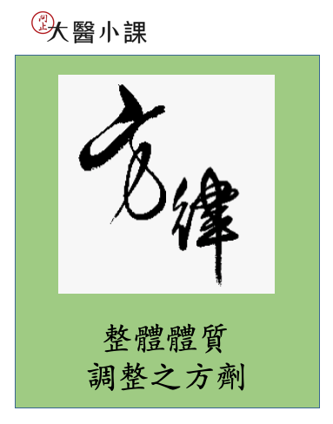
眩暈、夜間盜汗、手麻、腳麻、視線模糊、眼酸
易怒_生氣、容易焦躁_緊張、心煩、失眠
月經過少、月經後期、閉經
問診
神
血虛
證
皮膚乾、面色白、唇白、舌質白淡
望診
型
細脈、虛脈、沉脈
切診

Slide 13
月經淋漓不止
芎歸膠艾湯
月經不調
婦女偏燥偏乾瘦
溫經湯
當歸芍藥散
可把組織中水液收回至血管，可治血漿不足
婦女水濕較重
治療血虛的基礎方，泛治各種類型的貧血，特別是紅血球不足
當歸、熟地、芍藥、川芎
血虛
方
總方
四物湯
當歸補血湯
八珍湯
當歸、黃耆
氣血虛
以補氣方帶動生血的作用
四君子湯
同時體質偏寒偏虛較重
人參 、甘草、茯苓、白朮
十全大補湯
煩燥不眠較嚴重
歸脾湯
、肉桂、黃耆
人參、 炙甘草、 白朮、茯苓、 黃耆、
當歸、棗仁、桂圓、遠志、木香、生薑、
大棗

Slide 14
F1_003_方律_整體體質調整方劑_03

Slide 15
調整血瘀體質
之方劑

Slide 16
陽實
血虛
陰虛
血瘀
陽虛
血燥
陰陽兩虛
氣虛
陰實
氣滯
整體體質
調整之方劑
氣陷
溼熱
氣逆
水泛
痰濕
燥火

Slide 17
痛證、出血、、肋痛、小便不利、噁心想吐、嘔吐、斜視、肩膀痠痛、肩痛不舉、肚子痛、心下痛、偏頭痛、四肢無力、黃疸、周期性癱瘓、癔病病性癱瘓、癥瘕
譫語、癲狂(狂躁型及抑鬱型精神分裂症、反應性精神病)
【經】經痛、月經過多、月經前期、潮熱、月經不調、產後出血、產後身痛、
【產】產後瘀血經閉、產後出血、產後身痛產後出血、產後身痛、
不射精症、陰莖痛、小腹痛、脫髮
神
問診
血瘀
婦
證
男
舌質暗、面色暗、唇紫暗
皮膚黑斑、乾癬、神經性皮炎(慢性單純性苔癬、頑癬、牛皮癬、攝領瘡)、銀屑病、風疹、血小板減少性紫癜
型
望診
切診
澀脈、弦緊脈(氣滯血瘀)、腹部壓痛

Slide 18
小腹之定點刺痛
胸痛、頭痛日久不癒、痛如針刺而有定處
少腹逐瘀湯
血府逐瘀湯
身痛逐瘀湯
由痛的位置來尋方
神經痛關節痛屬血瘀氣滯者
按之痛減
當歸芍藥散
當歸、芍藥、
川芎、茯苓、
白朮、澤瀉
小腹中拘急綿綿作痛
血瘀
按之更痛
桃核承氣湯
桃仁、桂枝、
芒硝、大黃、
甘草
右少腹疼痛拒按
大黃牡丹皮湯
大黃、牡丹皮、
桃仁、瓜子仁、
芒硝
經典的活血化瘀方。
探見各種血瘀的症狀，可以用它一試。
本方改善血液循環，促進血腫包塊的消散和吸收。男女皆可用
桂枝、茯苓、牡丹皮、白芍、桃仁
方
總方
桂枝茯苓丸
月經淋漓不止
芎歸膠艾湯
同時
有血虛
之婦女
婦女偏燥偏乾瘦
溫經湯
產後血虛受寒。惡露不行，小腹冷痛
生化湯
久瘀而體質尚強健
慢性虛癆，逐瘀攻下
大黃蟅蟲丸

Slide 19
F1_004_方律_整體體質調整方劑_04

Slide 20
調整血燥體質
之方劑

Slide 21
陽實
血虛
陰虛
血瘀
血燥
陽虛
陰陽兩虛
氣虛
陰實
氣滯
整體體質
調整之方劑
氣陷
溼熱
氣逆
水泛
痰濕
燥火

Slide 22
血燥多來自血虛嚴重而致津液不足之陰虛且少津液，多出現皮膚方面的問題
體重一向過輕、便祕、尿量少、閉經、皮膚癢、口乾、咽乾、吞嚥困難、癥瘕
問診
血燥
證
皮膚癢、皮膚乾、皮膚粗糙、濕疹、神經性皮炎(慢性單純性苔癬、頑癬、牛皮癬、攝領瘡)、銀屑病、舌質紅、面色暗
望診
切診
浮虛脈、細數脈

Slide 23
血燥而體質尚強健
慢性虛癆，血燥成瘀
大黃蟅蟲丸
血燥而有痤瘡(青春痘)
上焦火熱而生痤瘡，宜潤燥(甘草、人參)
甘草瀉心湯
血燥
體力較好，容易便祕而喉乾
消風散
皮膚癢
為主述
更見皮膚乾燥嚴重，體質中間至虛
溫清飲
合「黃連解毒湯」
乾癬
以石膏、甘草補血清熱，並用麻黃發皮水
越婢加朮湯
治療血燥的基礎方，先補血則血足而血燥可減。但多用生地為宜
方
總方
四物湯
當歸、生地、芍藥、川芎
長期補養
依血燥陰虛而多傷肺(肺主皮毛)論治
麥味地黃丸

Slide 24
F1_004_方律_整體體質調整方劑_05

Slide 25
調整氣虛體質
之方劑

Slide 26
陽實
血虛
陰虛
血瘀
血燥
陽虛
氣虛
陰陽兩虛
陰實
整體體質
調整之方劑
氣滯
溼熱
氣陷
水泛
氣逆
痰濕
燥火

Slide 27
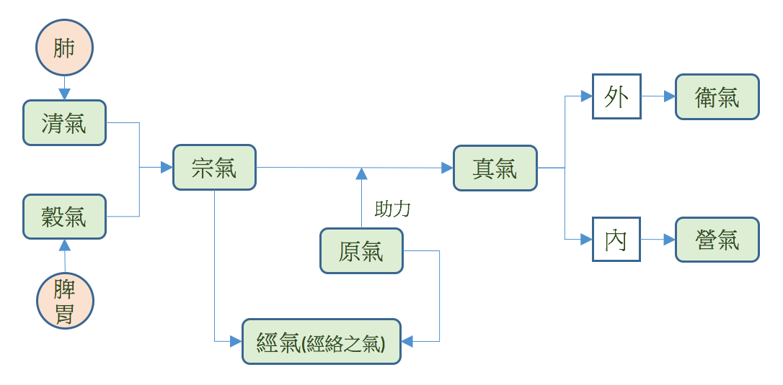
各種氣的生成與相互關係

Slide 29
氣虛體質多指的是宗氣虛，也就是肺氣虛和脾氣虛
【肺氣虛】: 呼吸困難短氣、聲音無力_肺氣虛、少氣懶言
【脾氣虛】:食慾不振、容易疲累、全身倦怠
心悸、眩暈
問診
氣虛
證
自汗、面色白、舌質白、頭髮乾燥無華
望診
切診
微脈、虛脈、大脈、細脈

Slide 30
容易感冒
玉屏風散
肺氣虛而感冒
抵抗感冒傳染
桂枝湯
感冒初起
葛根湯
肺氣虛
總方
咳嗽、神疲乏力、自汗
四君子湯
麥味地黃丸
同時有陰虛者
方
就是津液虧虛而燥者
麥門冬湯
氣虛
脾氣虛而致氣陷
臟腑下垂諸症
補中益氣湯
脾氣虛
總方
納呆、神疲乏力、自汗
四君子湯
脾氣虛而溼
舌淡苔白膩，脈虛緩
參苓白朮散
脾氣虛而腹痛
虛勞腹痛，溫按則痛減
小建中湯、
黃耆建中湯

Slide 31
F1_方律_整體體質調整方劑_06

Slide 32
調整氣滯體質
之方劑

Slide 33
陽實
血虛
陰虛
血瘀
血燥
陽虛
陰陽兩虛
氣虛
陰實
氣滯
整體體質
調整之方劑
溼熱
氣陷
水泛
氣逆
痰濕
燥火

Slide 34
胸口悶、痞塊、腹脹
或有結代脈
證
氣為血之帥，血為氣之母。氣滯常會造成血瘀
【鑒別】氣滯之痛的位置不固定 ，而一旦氣滯造成血瘀，則痛點固定
氣滯
氣滯在胸
胸痹，心中痞氣，氣結在胸，胸滿，脅下逆搶心
枳實薤白桂枝湯
氣滯在胃
胃氣虛弱，痰濁內阻，心下痞硬，噫氣不除者
旋覆代赭湯
偏實
胸脅苦滿、四肢冷、腹痛
四逆散
方
肝氣鬱滯
肝鬱血虛證。兩脇作痛，寒熱往來，頭痛目眩、口燥咽乾、神疲食少
偏虛
逍遙散
氣滯及其它鬱症
治氣、血、痰、火、濕、食六鬱之證。胸膈痞悶，脘腹脹痛，吞酸嘔吐、飲食不化
越鞠丸

Slide 35
F1_方律_整體體質調整方劑_07

Slide 36
調整氣陷體質
之方劑

Slide 37
陽實
血虛
陰虛
血瘀
血燥
陽虛
陰陽兩虛
氣虛
陰實
氣滯
整體體質
調整之方劑
氣陷
溼熱
水泛
氣逆
痰濕
燥火

Slide 38
各種氣的生成與相互關係
宗氣(大氣)下陷
經氣(臟腑之氣)(中氣)下陷

Slide 39
【宗氣下陷】
(大氣下陷)
呼吸困難短氣、聲音無力_肺氣虛_少氣懶、氣喘、氣逆、胸口悶、胸脅苦滿、眩暈、全身倦怠
證
【經氣下陷】
(中氣下陷)
氣短乏力，神疲懶言，脘腹脹墜，久泄脫肛，陰挺，舌質淡胖，脈細緩無力
虛
大氣下陷而虛者的脈象成為其辨證之關鍵，即沉遲微弱，關前尤甚。其劇者，或六脈不全，或參伍不調，脈細如絲等
升陷湯
氣陷
宗氣下陷
生黄耆18g 知母9g 柴胡5g，
桔梗5g 升麻3g
實
大氣下陷之實證為結胸證。
較輕者「正在心下，按之則痛，脈浮滑者」(按了才痛)
小陷胸湯
黃連6 半夏12 瓜蔞實20
更實
陷胸湯證更重者「結胸熱實，脈沉緊而實，心下痛，按之石硬者」(不按就痛，按了更痛且很硬)
大陷胸湯
大黃15克 芒硝15克 甘遂2克
方
瀉熱開結，化飲通便。「 結胸者，項亦強，如柔痙狀，下之則和 」(頸項也開始強硬了)
有水
大陷胸丸
大黃10g 葶藶子10g 芒硝10g
杏仁10g 甘遂4g
中氣下陷之證之脫肛、子宮下垂、胃下垂、久瀉久痢。另可能兼氣虛發熱證。發熱、自汗出、渴喜熱湯、少氣懶言、肢體倦怠乏力，舌淡、苔白、脈虛軟無力
經氣下陷
補中益氣湯
黃耆18 甘草9 人參6 當歸3 橘皮6
升麻6 柴胡6 白朮9

Slide 40
F1_方律_整體體質調整方劑_08

Slide 41
調整氣逆體質
之方劑

Slide 42
陽實
血虛
陰虛
血瘀
血燥
陽虛
陰陽兩虛
氣虛
陰實
氣滯
整體體質
調整之方劑
氣陷
溼熱
氣逆
水泛
痰濕
燥火

Slide 43
肺氣上逆
肺氣逆以咳喘為主症。治宜降氣平喘。
胃氣上逆
胃以降為和，胃的氣機逆轉向上則為胃氣上逆，症狀有嘔吐、呃逆（打嗝）、乾噦、不思飲食、腹脹等。
證
肝氣上逆
肝氣上逆的症狀是: 頭痛、眩暈、耳嗚
有汗
桂枝湯、半夏厚朴湯
咳喘
且有外感
無汗
葛根湯、半夏厚朴湯
肺氣上逆
清鼻涕、清痰
小青龍湯
氣逆
大柴胡湯、桂枝茯苓丸
支氣管哮喘
咳喘無外感
清鼻涕、清痰
苓甘五味薑辛湯
不食亦吐。心下痞
小半夏湯
嘔吐
食則吐，不食不吐。胃反嘔吐，朝食暮吐，或暮食朝吐。心下痞硬
大半夏湯
胃氣上逆
嘔、痞、利、煩
半夏瀉心湯
大黃15克 芒硝15克 甘遂2克
方
便秘、口乾、口苦、口臭、水入則吐
大黃甘草湯
小便不利、口渴、水入則吐
五苓散
胃熱
元氣衰消化吸收差、舌質紅、脈數
橘皮竹茹湯
呃逆_噯氣
胃寒
手腳冰冷、食慾不振、舌白、脈遲
吳茱萸湯
偏實症
疏肝健脾、行氣活血。脈弦澀
柴胡疏肝散
肝氣上逆
偏虛症
頭痛目眩、口燥咽乾、神疲食少，脈弦虛
逍遙散

Slide 44
調整濕熱體質
之方劑

Slide 45
陽實
血虛
陰虛
血瘀
血燥
陽虛
陰陽兩虛
氣虛
陰實
氣滯
溼熱
整體體質
調整之方劑
氣陷
水泛
氣逆
痰濕
燥火

Slide 46
證
飲食無味_舌淡無味、全身倦怠、胸口悶、消化不良、腹脹、
容易口渴、小便短赤、舌苔黃、口苦
濕熱阻滯氣機
方
和解清熱並去濕
小柴胡湯合茵陳蒿湯
軟便、心下痞、心下滿、食慾不振、下利_腹瀉_水瀉、面色黃、舌質紅、濡脈、數脈、黃疸、心煩、噁心想吐、心下痛、便祕、小便短赤、容易口渴、發熱、舌苔黃、全身倦怠、消化不良、腹脹、口苦、心下壓痛
證
濕熱阻滯脾胃
下利_腹瀉_水瀉
清熱和胃健脾
半夏瀉心湯
方
便祕
胸脅苦滿
大柴胡湯
濕熱
胸口悶、消化不良、腹脹、肋痛、全身倦怠、食慾不振、軟便、裡急後重_排便不淨、噁心想吐、嘔吐、心下滿、黃疸、小便黃、血尿、鼻子不通_鼻塞、舌苔黃、口苦、心煩
證
濕熱蘊結肝膽
方
多合柴胡症
柴胡劑
(詳見下頁整理)
證
便血、少腹壓痛、舌苔黃、肚子痛、下利_腹瀉_水瀉、裡急後重_排便不淨、口苦、發熱、數脈、舌苔黃、全身倦怠、胸口悶、消化不良、腹脹、肛門灼熱、舌苔厚膩、痔瘡、口渴
濕熱下注大腸
方
下利欲飲水者，以有熱故也
白頭翁湯
若見大便臭，身痛，悶喘
葛根黃連黃芩湯
證
全身倦怠、腹脹、舌苔黃、數脈、腰痛、血尿、淋病、頻尿、尿失禁、小便黃、小便短赤、小便痛、小腹痛
濕熱下注膀胱
方
口渴、發熱、血尿
豬苓湯
經方
腰痛、小便黃、色深
八正散
時方

Slide 47
柴胡加
龍骨牡蠣湯
陽亢高血壓
神經鎮靜劑
大柴胡湯
柴胡
桂枝乾薑湯
便溏口渴
久病不癒
便祕
腹滿實
柴胡疏肝散
燥
黃臉腫胖
柴胡症鬱症
月經不調
小柴胡湯
逍遙散
濕
偏熱且煩躁
加味逍遙散
柴胡
九症
抑肝散
痙攣驚風

Slide 48
調整水泛體質
之方劑

Slide 49
陽實
血虛
陰虛
血瘀
血燥
陽虛
陰陽兩虛
氣虛
陰實
氣滯
溼熱
整體體質
調整之方劑
氣陷
水泛
氣逆
痰濕
燥火

Slide 50
證
鼻淵_鼻炎 、舌苔厚膩、全身倦怠、胸口悶、飲食無味_舌淡無味
上焦水泛
方
先立刻去除清鼻水
有外感
小青龍湯
無外感
苓甘薑味辛夏仁湯
改善上焦水泛
葛根湯加川芎辛夷
證
全身倦怠、胸口悶、消化不良、腹脹、心下滿、舌苔厚膩、滑脈、腹脹
中焦水泛
方
胃脹、消化不良、食積
平胃散
水泛
胃酸過多、欲吐、胃痛
旋覆代赭石湯
證
全身倦怠、消化不良、腹脹、小便短赤、小便黃、尿量少
下焦水泛
方
口渴、小便不利
五苓散
血尿、結石、小便痛
豬苓湯
證
腳水腫_足腫、膝蓋腫 、 水腫_全身水腫、自汗 、 肥胖 、 容易疲累
濕在三焦
方
防己黃耆湯
證
全身倦怠、身重、 水腫_全身水腫
全身水泛
方
口渴、小便不利
五苓散
眩暈
苓桂朮甘湯

Slide 51
調整痰濕體質
之方劑

Slide 52
陽實
血虛
陰虛
血瘀
血燥
陽虛
陰陽兩虛
氣虛
陰實
氣滯
溼熱
整體體質
調整之方劑
氣陷
水泛
氣逆
痰濕
燥火

Slide 53
去痰的主要原理及診治要點
脾為生痰之源，肺為儲痰之器
強健脾胃，令脾胃運化水濕的力量增強才是調整痰濕體質的根本!
痰由清稀近於「飲」而漸濃濁，由白變黃。注意有形之痰的顏色變化
證
痰水仍較清稀時。黏度較低，也較易咳出，多屬寒痰
介於飲和痰之間的狀態
方
有外感
小青龍湯
痰濕
無外感
苓甘薑味辛夏仁湯
痰仍多為有形而擾肺系
證
痰水漸濃、黏度加大，但未轉黃
方
集中在咽喉
半夏厚朴湯
集中在肺
平胃散
痰飲甚多而成痞
加上五苓散
胃苓湯
痰化熱而呈黃色
初起(較稀)
小青龍加石膏湯
嚴重(較濃)
麻杏甘石湯
久痰難化而至暈眩(痰引起之暈眩)
半夏天麻白朮湯+苓桂朮甘湯
停留體內的無形之痰
三焦之痰
防己黃耆湯+苓桂朮甘湯
脾胃之痰
五苓散
胃苓湯

Slide 54
調整燥火體質
之方劑

Slide 55
陽實
血虛
陰虛
血瘀
血燥
陽虛
陰陽兩虛
氣虛
陰實
氣滯
溼熱
整體體質
調整之方劑
氣陷
水泛
氣逆
痰濕
燥火

Slide 56
1.氣虛血少、脈結代、心動悸、胸悶氣短、舌光少苔，脈結代
2. 虛勞肺痿、乾咳無痰， 虛煩失眠、自汗盜汗、咽乾口燥、便乾、脈虛數
證
潤血滋心陰
方
炙甘草湯
證
肺胃津傷，虛火上炎，咳唾涎沫，氣逆而喘，咽乾
口燥，舌乾紅少苔，脈虛數者
潤肺
方
麥門冬湯
燥火
潤燥養血調經
證
少腹冷痛，月經不調或漏下不止，傍晚發熱或手心煩熱，子宮寒而不孕，脈沈遲或沈澀
方
溫經湯
證
老人便秘、習慣性便秘
潤腸
方
麻子仁丸
證
腰膝酸軟，頭目眩暈，耳鳴耳聾，盜汗遺精，骨蒸潮熱，手足心熱，或虛火牙痛，口燥咽乾，舌紅少苔，脈細數
滋養腎陰
方
六味地黃丸

Slide 57
陽實
血虛
陰虛
血瘀
血燥
陽虛
陰陽兩虛
氣虛
陰實
氣滯
溼熱
整體體質
調整之方劑
氣陷
水泛
氣逆
痰濕
燥火

Slide 58
正常生理
的變化
異常病理
的變化
體質之分類一覽
年輕
健康有力
指無形的能量、
功能的亢進
陽實
血虛
血瘀
血
指有形的身體
組織、血、體液
的不足
陰虛
血燥
氣虛
氣滯
氣
指無形的能量、
功能的不足
陽虛
氣陷
氣逆
指無形的能量、
功能以及有形的
身體組織、血、
體液的同時不足
溼熱
陰陽兩虛
水泛
水
痰濕
指有形的身體
組織、血、體液
的過多
陰實
燥火
年老
病痛

Slide 59
六經辨證之八綱觀點
正常生理
的變化
異常病理
的變化
年輕
健康有力
陽亢
指無形的能量、
功能的亢進
太陽
表熱惡寒證
陽實
指有形的身體
組織、血、體液
的不足
陽明
裡熱實證
陰虛
少陽
半表半裡之往來寒熱證
指無形的能量、
功能的不足
陽虛
太陰
中州裡虛寒證
指無形的能量、
功能以及有形的
身體組織、血、
體液的同時不足
少陰
全身性虛寒證
陰陽兩虛
厥陰
寒熱錯雜之裡證
指有形的身體
組織、血、體液
的不足
陰實
年老
病痛
林大棟 中醫師 整理

Slide 60
一身之陽虛都以腎陽虛為根本
一身之陰虛都以腎陰虛為根本
(陰陽虛都源之於腎)

Slide 61
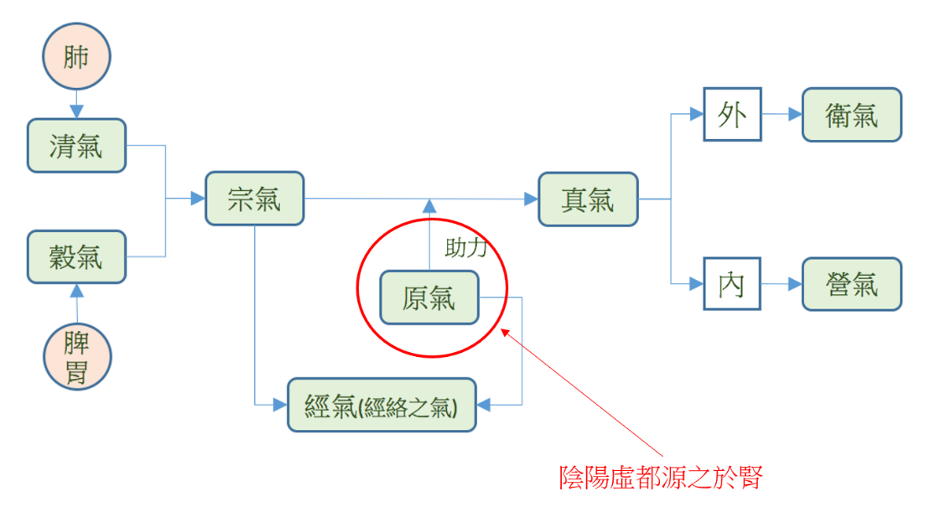

Slide 62
陰陽虛實體質之調整方劑
指無形的能量、
功能的亢進
陽實
知柏地黃丸
指有形的身體
組織、血、體液
的不足
陰虛
六味地黃丸
指無形的能量、
功能的不足
陽虛
桂附地黃丸
指無形的能量、
功能以及有形的
身體組織、血、
體液的同時不足
(八味地黃丸)
陰陽兩虛
指有形的身體
組織、血、體液
的過多
陰實
濟生腎氣丸
(十味地黃丸)

Slide 63
地黃
山藥
山茱萸
澤瀉
茯苓
丹皮
補腎
補脾
補肝
瀉腎
瀉脾
瀉肝
菊花
枸杞子
三補
地黃丸系列
總整理
三瀉
杞菊地黃丸
陰虛、盜汗、小兒常用
肝腎陰虛所致的眩暈，耳鳴，視物模糊，眼睛乾澀疼痛等
六味地黃丸
五味子
麥門冬
+
心
熱藥
腎
肉桂
附子
手足逆冷，腰膝酸軟
小便頻數，夜尿甚擾
記憶減退，聽力衰退
耳背耳鳴，老化頗速
八味地黃丸
(腎氣丸)
(桂附地黃丸)
麥味地黃丸
肝腎陰虛所致的肺癆、咳喘
黃柏
知母
+
處理下肢，利小便
牛膝
車前子
上善堂中醫. 林大棟中醫師整理
知柏地黃丸
雙腳無力
下肢猶寒
十味地黃丸
(濟生腎氣丸)
(牛車地黃丸)
肝腎陽實火旺造成煩燥

Slide 64
調整陰陽虛實體質
之方劑
診斷心要

Slide 65
正常生理
的變化
異常病理
的變化
體質之分類一覽
年輕
健康有力
指無形的能量、
功能的亢進
陽實
血虛
血瘀
血
指有形的身體
組織、血、體液
的不足
陰虛
血燥
整體體質
調整之方劑
氣虛
氣滯
氣
指無形的能量、
功能的不足
陽虛
氣陷
氣逆
指無形的能量、
功能以及有形的
身體組織、血、
體液的同時不足
溼熱
陰陽兩虛
水泛
水
痰濕
指有形的身體
組織、血、體液
的過多
陰實
燥火
年老
病痛

Slide 66
 | 陽實 | 陰虛 | 陽虛 | 陰實
舌質 | 舌紅絳或舌紅或紫偏紅 | 舌紅，舌形瘦薄，有裂紋 | 舌淡白或淡暗或淡紫，胖大有齒痕 | 舌暗紅或暗紫或青紫，帶有瘀斑
唇 |  | 偏紅─陰虛 偏白─血虛 |  | 紫
舌苔 | 無苔或苔黃膩，舌面乾 | 無苔，舌面乾 | 水滑苔 | 苔白厚膩，口水很多

Slide 67
判斷脈之虛實
用最大可行合理的力量下壓探察脈力存在
搏指有力
實脈
可判定有底層脈
此非虛脈
有
只是有脈力感知
平脈
依脈所配合虛實判定可找出各臟腑的虛實。
右
肺
脾胃
腎陽大便
可判定為虛脈
左
心
肝膽
腎陰小便
無
比較左右二手之虛實可以得知氣血強弱
生理上: 男: 氣分(右) > 血分(左)
生理上: 女: 血分(左) > 氣分 (右)

Slide 68
調整陰陽虛實體質
之方劑
案例說明

Slide 69
正常生理
的變化
異常病理
的變化
體質之分類一覽
年輕
健康有力
指無形的能量、
功能的亢進
陽實
血虛
血瘀
血
指有形的身體
組織、血、體液
的不足
陰虛
血燥
整體體質
調整之方劑
氣虛
氣滯
氣
指無形的能量、
功能的不足
陽虛
氣陷
氣逆
指無形的能量、
功能以及有形的
身體組織、血、
體液的同時不足
溼熱
陰陽兩虛
水泛
水
痰濕
指有形的身體
組織、血、體液
的過多
陰實
燥火
年老
病痛

Slide 70
【宗氣下陷】
(大氣下陷)
呼吸困難短氣、聲音無力_肺氣虛_少氣懶、氣喘、氣逆、胸口悶、胸脅苦滿、眩暈、全身倦怠
證
整體體質
調整之方劑
【經氣下陷】
(中氣下陷)
氣短乏力，神疲懶言，脘腹脹墜，久泄脫肛，陰挺，舌質淡胖，脈細緩無力
虛
大氣下陷而虛者的脈象成為其辨證之關鍵，即沉遲微弱，關前尤甚。其劇者，或六脈不全，或參伍不調，脈細如絲等
升陷湯
氣陷
宗氣下陷
生黄耆18g 知母9g 柴胡5g，
桔梗5g 升麻3g
實
大氣下陷之實證為結胸證。
較輕者「正在心下，按之則痛，脈浮滑者」(按了才痛)
小陷胸湯
黃連6 半夏12 瓜蔞實20
更實
陷胸湯證更重者「結胸熱實，脈沉緊而實，心下痛，按之石硬者」(不按就痛，按了更痛且很硬)
大陷胸湯
大黃15克 芒硝15克 甘遂2克
方
瀉熱開結，化飲通便。「 結胸者，項亦強，如柔痙狀，下之則和 」(頸項也開始強硬了)
有水
大陷胸丸
大黃10g 葶藶子10g 芒硝10g
杏仁10g 甘遂4g
中氣下陷之證之脫肛、子宮下垂、胃下垂、久瀉久痢。另可能兼氣虛發熱證。發熱、自汗出、渴喜熱湯、少氣懶言、肢體倦怠乏力，舌淡、苔白、脈虛軟無力
經氣下陷
補中益氣湯
黃耆18 甘草9 人參6 當歸3 橘皮6
升麻6 柴胡6 白朮9

Slide 71
月經淋漓不止
芎歸膠艾湯
月經不調
婦女偏燥偏乾瘦
溫經湯
整體體質
調整之方劑
當歸芍藥散
可把組織中水液收回至血管，可治血漿不足
婦女水濕較重
治療血虛的基礎方，泛治各種類型的貧血，特別是紅血球不足
當歸、熟地、芍藥、川芎
血虛
方
總方
四物湯
當歸補血湯
八珍湯
當歸、黃耆
氣血虛
以補氣方帶動生血的作用
四君子湯
同時體質偏寒偏虛較重
人參 、甘草、茯苓、白朮
十全大補湯
煩燥不眠較嚴重
歸脾湯
、肉桂、黃耆
人參、 炙甘草、 白朮、茯苓、 黃耆、
當歸、棗仁、桂圓、遠志、木香、生薑、
大棗

Slide 72
去痰的主要原理及診治要點
脾為生痰之源，肺為儲痰之器
強健脾胃，令脾胃運化水濕的力量增強才是調整痰濕體質的根本!
痰由清稀近於「飲」而漸濃濁，由白變黃。注意有形之痰的顏色變化
證
痰水仍較清稀時。黏度較低，也較易咳出，多屬寒痰
介於飲和痰之間的狀態
方
有外感
小青龍湯
痰濕
無外感
苓甘薑味辛夏仁湯
痰仍多為有形而擾肺系
證
痰水漸濃、黏度加大，但未轉黃
方
集中在咽喉
半夏厚朴湯
集中在肺
平胃散
痰飲甚多而成痞
加上五苓散
胃苓湯
痰化熱而呈黃色
初起(較稀)
小青龍加石膏湯
嚴重(較濃)
麻杏甘石湯
久痰難化而至暈眩(痰引起之暈眩)
半夏天麻白朮湯+苓桂朮甘湯
整體體質
調整之方劑
停留體內的無形之痰
三焦之痰
防己黃耆湯+苓桂朮甘湯
脾胃之痰
五苓散
胃苓湯

